Slide 1
স্বাগতম
Notes:
ি

Slide 2
উপস্থাপনায়ঃ
মোঃ আসলাম আলী
প্রভাষক,পদার্থবিজ্ঞান বিভাগ
নন্দনগাছি ডিগ্রী কলেজ,
চারঘাট,রাজশাহী ।
মোবাইলঃ০১৬১৪৫৪৯৮০২

Slide 3
পাঠ পরিচিতিঃ
দ্বাদশ শ্রেণি
পদার্থবিজ্ঞান ২য় পত্র
অধ্যায়ঃ দশম
সেমিকন্ডাক্টর ও ইলেক্ট্রনিক্স
সময়ঃ4৫মিনিট

Slide 4
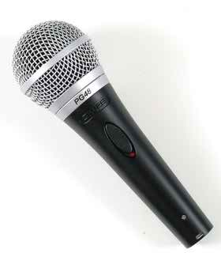
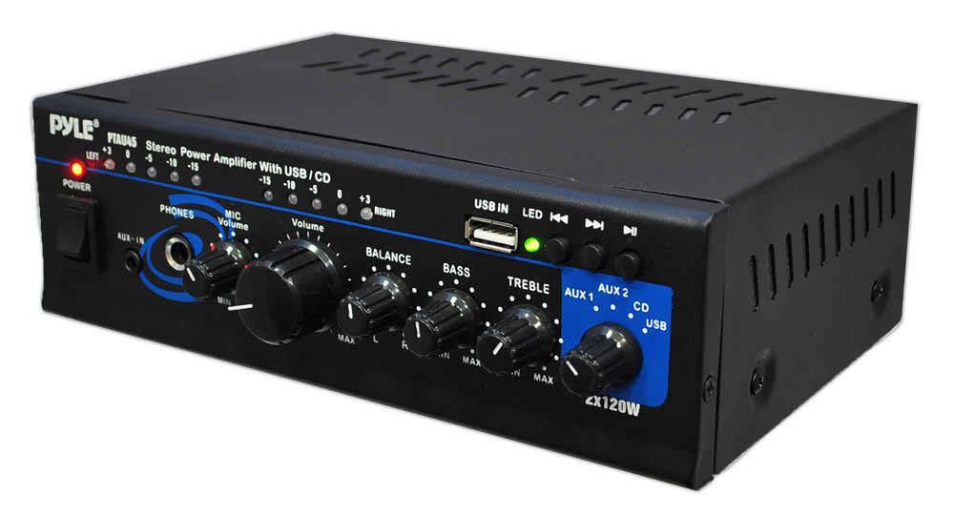
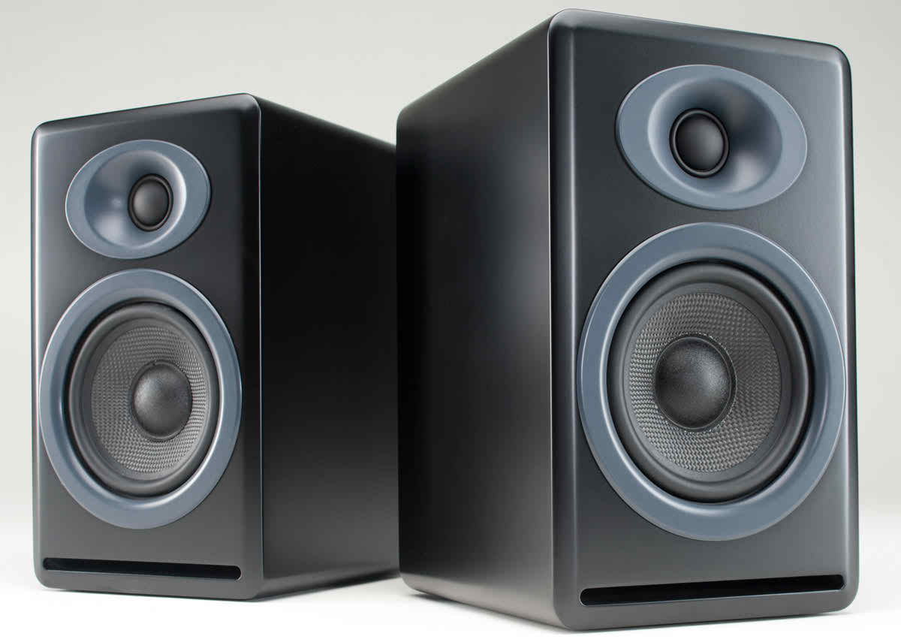
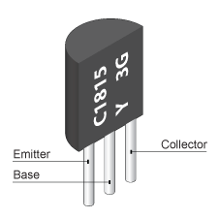
চিত্র হতে কি ধারণা পাই ?
audio Signal
audio Signal

Slide 5
আজকের পাঠ
ট্রানজিস্টর

Slide 6
শিখনফল
ট্রানজিস্টর কি তা ব্যাখ্যা করতে পারবে ।
বিভিন্ন প্রকার ট্রানজিস্টর চিনতে পারবে।
ট্রানজিস্টর বায়াসিং করতে পার...
ট্রানজিস্টরের ক্রিয়া(Action)ব্যাখ্যা করতে পারবে।
ট্রানজিস্টরের ব্যবহার ব্যাখ্যা করতে পারবে।

Slide 7
ট্রানজিস্টর যেভাবে তৈরি হয়
দুটি p-n জংশনের কমন প্রান্ত যুক্ত করে এটি তৈরি করা হয়।
দুটি p-n জংশনের কমন প্রান্ত n যুক্ত করা হলে p-n-p পাওয়া যায়
p
n
p
দুটি p-n জংশনের কমন প্রান্ত p যুক্ত করা হলে n-p-n পাওয়া যায়
n
p
n

Slide 8
ট্রানজিস্টরের সংজ্ঞাঃ দুটি p-n জংশনের কমন প্রান্ত যুক্ত করে
যে ডিভাইস তৈরি করা হয় তাকে ট্রানজিস্টর বলে।
p
n
p
n
p
n
Emitter
Base
Collector
Emitter
Base
Collector
ট্রানজিস্টরের তিনটি অংশ -
1. Emitter –ট্রানজিস্টরে একটি প্রান্তের অংশ যা ইলেকট্রণ অথবা হোল সরবরাহ করে। একে বেসের সাথে ফরওয়ার্ড বায়াসে রাখতে হয়।
2. Base- ট্রানজিস্টরে মধ্যবর্তি অংশ হলো বেস। E-B ফরওয়ার্ড বায়াসে থাকার ফলে Law resistance path সৃষ্টি হয়। B-C রিভার্স বায়াসে থাকার ফলে High resistance path সৃষ্টি হয়।
3. Collector- ইমিটারের অপর প্রান্ত যা আধান সংগ্রহ করে।

Slide 9
ট্রানজিস্টরের প্রতীক
C
C
B
B
E
E
n-p-n Transistor
p-n-p Transistor

Slide 10
ট্রানজিস্টরের প্রকারভেদ
আধান বাহকের উপর ভিত্তি করে
কমন প্রান্ত যুক্তের উপর ভিত্তি করে
ইউনিপোলার
ট্রানজিস্টর
আধান বাহক ইলেক্ট্রন /হোল
FET, MOSFET
p-n-p ট্রানজিস্টর MPSA55
n-p-n ট্রা্নজিস্টর
C828
বাইপোলার
ট্রা্নজিস্টর আধান বাহক ইলেক্ট্রন ও হোল
C
C
B
B
E
E
p-n-p Transistor
n-p-n Transistor

Slide 11
ট্রানজিস্টর বায়াসিং
ট্রানজিস্টর বায়াসিং করতে ইমিটার-বেস ফরওয়ার্ড বায়াস ।
এবং বেস –কালেক্টর রিভার্স বায়াস ।
C
$$I_{c}$$
B
$$I_{B}$$
E
$$I_{E}$$
চিত্রঃ n-p-n Transistor বায়াসিং

Slide 12
একক কাজ
১।বায়াসিং কি ?
২।একটি ট্রানজিস্টরের কয়টি তড়িত দ্বার আছে ?
৩। LED কি ?

Slide 13
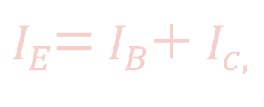
ট্রানজিস্টরের ক্রিয়া(Action)
n
p
n
ইমিটার-বেস ফরওয়ার্ড বায়াস এবং বেস –কালেক্টর রিভার্সবায়াস
ট্রানজিস্টর বায়াসিং করতে হবে।
বায়াসিং এর ফলে $I_{E}$ তৈরি হবে। p-টাইপে সামান্য হোল থাকায় $I_{E}$ এর 5%
বেস কারেন্ট এবং 95%কালেক্টর কারেন্ট হিসেবে পাওয়া যায়।
$∝=\frac{I_{c}}{I_{E}}$ ,
$$β=\frac{I_{c}}{I_{B}}$$
$I_{E}$= $I_{B}$+ $I_{c,}$
$I_{E}$=ইমিটার কারেন্ট, $I_{B}=\text{বেস কারে}\text{ন্ট}\text{, }I_{c,}$=কালেক্টর $\text{কারেন্ট}$
$∝$ ও $β$ হলো ট্রানজিস্টর প্যারামিটার ।

Slide 14
দলীয় কাজ
একটি ট্রান্সজিস্টরের$∝=.98 এবংI_{E}$=1.5 হলে
$I_{C}{ওI}_{B}$কত?

Slide 15
ট্রানজিস্টরের ব্যবহার
অ্যামপ্লিফায়ার বা বিবর্ধক হিসেবে।
সুইচ হিসেবে।
লজিক গেট হিসেবে ।

Slide 16
অ্যামপ্লিফায়ার বা বিবর্ধক ট্রানজিস্টরের ব্যবহারঃ
ধনাত্মক অর্ধচক্র
C
B
R
E
ঋনাত্মক অর্ধচক্র
ধনাত্মক অর্ধচক্রের জন্য ইমিটার-বেস ফরওয়ার্ড বায়াস এবং R এর across এ প্রচুর কারেন্ট পাওয়া যায় এবং ঋনাত্মক অর্ধচক্রের জন্য ইমিটার-বেস রিভার্স বায়াস হওয়ায় R এর across এ কারেন্ট কমে যায়। ঋনাত্মকভাবে কমে যাওয়া মানে বিপরীত ভাবে বেড়ে যাওয়া ।
এভাবে ট্রানজিস্টর দূর্বল Signal কে সবল Signal এ পরিণত করে। আর এটিই হলো অ্যামপ্লিফিকেশন বা বিবর্ধন।

Slide 17
সুইচ হিসেবে ট্রানজিস্টরের ব্যবহারঃ
ক্রিয়াঃ জানি $I_{E}$= $I_{B}$+ $I_{c,}$………….(i)
$∝=\frac{I_{c}}{I_{E}}$ ………….(ii)
$β=\frac{I_{c}}{I_{B}}$ ………….(iii)
** যখন $I_{B}$=0 তখন $I_{c}$=0
তখন $V_{cc}$ এর সমগ্র অংশ E-C এর across এ পাওয়া যাওয়ায় LED=OFF
$$I_{C}$$
$$I_{B}$$
** যখন $I_{B }$আছে তখন $I_{c}$ আছে
তখন E-C $short$ হওয়ায় ground LED এর নিচে আসবে তখন $V_{cc}$ এর সমগ্র অংশ LED উভয় পাশে পাওয়া যাওয়ায় LED=ON

Slide 18
মূল্যায়ন
প্রশ্ন-১ ট্রানজিস্টর কি?
প্রশ্ন-২ ট্রানজিস্টর কয় ধরণের?
প্রশ্ন-৩ ট্রানজিস্টর কিভাবে বায়াসিং করা হয়?
প্রশ্ন-৪ ট্রানজিস্টর কি কি হিসেবে ব্যবহৃত নাম বলো।

Slide 19
বাড়ীর কাজ
কোনো ট্রানজিস্টরের বেস কারেন্ট ১০৫মাইক্রো অ্যাম্পিয়ার,কালেক্টর কারনেট২০.৫মিমি অ্যাম্পিয়ার।
ক) এমিটর কারেন্ট বের কর।
খ) প্রবাহ বিবর্ধক গুনক বাহির কর।

Slide 20
ধন্যবাদ

